Slide 1
感染症等が発生した際の報告・調査について
令和６年６月２8日
港南区福祉保健課健康づくり係
Notes:
感染症等が発生した際の報告や調査についてご説明します。

Slide 2
はじめに
Q.報告・調査が必要か
Notes:
本題に入る前に1点確認しておきましょう。
何故、感染症等が発生した際に報告や調査が必要なのでしょうか。

Slide 3
はじめに
Q.報告・調査が必要か
A.感染症の拡大・再発防止を通じて、
利用者の健康を守るとともに、
施設の機能を維持するため
Notes:
それは、「感染症の拡大・再発防止・早期終息等を通じて、利用者の健康を守るとともに、施設の機能を維持するため」です。

Slide 4
感染症発生時の報告や調査の仕組み
区
福祉保健
センター
施設
⓵報告
②調査・助言
③感染対策の改善・強化
感染症の拡大・再発防止、早期終息
利用者の健康維持
施設の機能維持
Notes:
こちらの図は、感染症発生時の報告や調査の仕組みについてまとめたものです。
先ほどご説明した報告・調査の目的を示していることに加え、その目的までのプロセスが書かれています。
この図で注目していただきたいのは、赤枠で囲んである「①報告」です。
ご覧のように、このプロセスは「①報告」より全て始まっており、つまりは報告がないと以降の対応ができなくなってしまいます。
まずは施設からの報告を的確かつ迅速に行っていただくようお願いいたします。
ここからは、「①報告」から「③感染対策の改善・強化」までの内容や注意点などを解説していきます

Slide 5
①報告
報告が必要な基準
同一の感染症もしくは食中毒による(又はそれらが疑われる)死亡者又は重症患者が１週間に２名以上発生したとき
同一の感染症もしくは食中毒の患者、又はそれらが疑われる者が１０名以上又は全利用者の半数以上発生した場合
上記に該当しなくても、通常の発生動向を上回り、施設長が報告が必要と判断したとき
参考：「社会福祉施設における感染症等発生時に係る報告について」の一部改正について
（令和５年４月28日 厚生労働省健康局 健発0428第３号）
Notes:
まずは「①報告」についてです。
はじめに報告が必要な基準について改めて確認しておきましょう。
報告が必要な基準には主に３つあります。
1つ目は、同一の感染症もしくは食中毒による（またはそれらが疑われる）死亡者または入院するなどの重症患者が1週間に2名以上発生したときです。
2つ目は、同一の患者もしくは食中毒の患者、またはそれらが疑われる者が10名以上または全利用者の半数以上発生した場合です。
３つ目は、これらに該当していなくても、通常の発生動向を上回り、施設長が報告が必要と判断したときです。
10名を超えるまで待たずに、早めの報告や相談も可能ですので、困ったことがあればいつでもご相談ください。

Slide 6
①報告
報告が必要なものの例
感染性胃腸炎【嘔吐・下痢症状】
→ノロウイルス、サポウイルス、アデノウイルス等
インフルエンザ
新型コロナウイルス感染症
腸管出血性大腸菌感染症
→利用者が発症した例、
職員の定期検便で検出した例
Notes:
次に報告が必要なものの例です。
感染性胃腸炎やインフルエンザ、新型コロナウイルス等も先程の基準に準じて報告の対象となります。
また、腸管出血性大腸菌感染症を利用者が発症した場合や職員の定期検便で検出した場合等も報告が必要です。

Slide 7
①報告
報告する内容
感染症の発生時期（初発）
報告日までの経過
発症者の症状、ユニットや部屋
発症者同士の関係性や接触する機会の有無
医療機関から受けている診断名
家族等への周知状況 等
Notes:
こちらには、報告の際にお伝えいただきたい内容を記しています。
報告の際には、感染症の発生した時期から報告時点までの経過、発症者同士の関係やユニットや部屋などの情報、医療機関から受けている診断名や利用者、利用者家族への周知状況等も併せて報告いただくようお願いします。また、インフルエンザや新型コロナウイルス感染症流行時は予防接種歴の報告もお願いします。

Slide 8
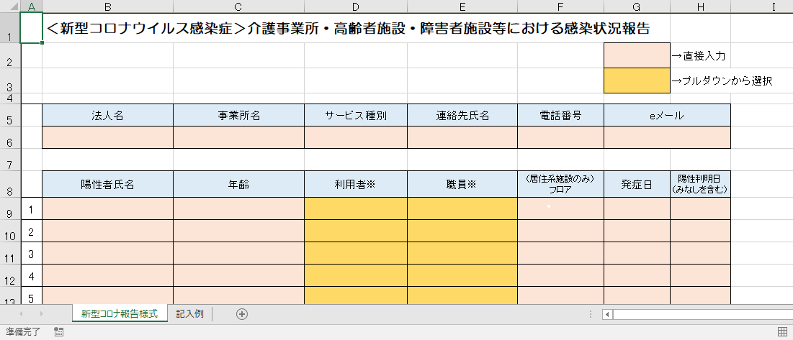
①報告
新型コロナウイルス専用
介護事業所・高齢者施設・障害者施設等における感染状況報告
こちらの報告書を記載し、
港南区役所福祉保健課
kn-kenko@city.yokohama.jp
健康福祉局高齢健康福祉部
kf-corona@city.yokohama.jp
まで送付をお願いいたします。
様式のダウンロード
検索
港南区 感染症 報告
Notes:
報告の際は、こちらの「介護事業所・高齢者施設・障害者施設等における感染状況報告」を記載し、港南区役所福祉保健課と健康福祉局高齢健康福祉部まで送付をお願いします。
様式のダウンロードは「港南区 感染症 報告」と検索していただくと横浜市のホームページからダウンロードすることができます。

Slide 9
感染症発生時の報告や調査の仕組み
区
福祉保健
センター
施設
⓵報告
②調査・助言
③感染対策の改善・強化
感染症の拡大・再発防止、早期終息
利用者の健康維持
施設の機能維持
Notes:
次に、「②調査・助言」についてです。

Slide 10
②調査・助言
区福祉保健センターが調査を行う目的
施設内で起きていることを把握する
感染症流行の原因を究明する
感染対策を一緒に考える
施設が抱える困り事を把握し解決策を一緒に考える
Notes:
はじめに区福祉保健センターが調査を行う目的を確認しておきましょう。
調査を行う目的のひとつに、施設で起きていることを把握し、可能な範囲で感染症流行の原因を究明することが挙げられます。事例の発症状況や発症者の情報等から食中毒が起きているのか、感染症が起きているのか等を確認しています。そして、施設の感染対策や困りごとを聞いた上で、施設の状況にあった対策や解決策を一緒に考えています。
ここで大切なのは、区福祉保健センターから一方的に指導するのではなく、一緒に考えているということです。
感染症の早期終息や拡大防止に向けた対策を、施設の環境や人員などに応じて、一緒に考えていきたいと思っています。

Slide 11
②調査・助言
調査内容の例 -電話編-
施設の概要（利用者・職員数や建物構造、施設内の環境等）
利用者や職員の発症経過（時系列）や症状、診断名
発症者の関係性や直近のイベント等
施設における感染対策
施設で困っていること 等
Notes:
調査は通常、はじめに電話で聞き取りを行います。
こちらは先にお示しした施設からの報告内容と被りますが、施設の概要・環境や発症の経過、発症者と接触する機会の有無や直近のイベント、施設の感染対策や困りごとなどを聞いています。

Slide 12
②調査・助言
調査内容の例 –施設調査編-
施設の環境
共有空間や部屋、トイレ、手洗い場等の環境
換気状況や消毒薬の使用状況 等
感染症のマニュアルや職員（調理者）の健康管理表、献立などの確認
利用者や職員の感染症対策実施状況
⇒必要時、感染対策の助言や検便の依頼をさせて
いただきます。
Notes:
必要に応じて施設を訪問し調査を実施することがあります。
施設調査では、実際の施設環境や感染対策の実施状況の確認を主に行います。また、施設のレイアウト図や各施設の感染症マニュアル、職員の健康管理表、献立なども確認させていただく場合がありますので、ご協力お願いします。
調査を通じ、必要時感染対策の助言や検便の依頼をさせていただく場合もございます。

Slide 13
感染症発生時の報告や調査の仕組み
区
福祉保健
センター
施設
⓵報告
②調査・助言
③感染対策の改善・強化
感染症の拡大・再発防止、早期終息
利用者の健康維持
施設の機能維持
Notes:
3つ目は感染対策の改善や強化についてです。

Slide 14
③感染症対策 の改善・強化
感染経路別の対策例
空気感染
飛沫感染
接触感染
麻疹・水痘・結核など
インフルエンザ・新型コロナウイルスなど
感染性胃腸炎・腸管出血性大腸菌感染症など
・換気、隔離
・個人防護具の着用
・療養場所や利用可
否の判断
※必要時医師に相談
・監督部署や区福祉
保健センターへの
相談
・家族等への通知
・換気、隔離
・個人防護具の着用
・監督部署や区福祉
保健センターへの
相談
・家族等への通知
・環境、手指消毒
・手洗い等手指衛生
・個人防護具の着用
・監督部署や区福祉
保健センターへの
相談
・家族等への通知
Notes:
感染対策において重要なのは、感染経路に応じた対策を実施するということです。
こちらには空気感染、飛沫感染、接触感染の対策例を記しています。
感染経路によって必要な対策が異なりますので、流行しているウイルスを早めに把握し、有効な対策を講じることが重要です。

Slide 15
参考
新型コロナウイルス専用
感染状況報告書の書き方 － Ⅰ
施設の概要を記入します。
陽性者の氏名や年齢、フロア（ユニット）や発症日等をご記入ください。
※欄が足りなくなったら行を追加してご記入ください。
Notes:
ここからは参考です。
まずは新型コロナウイルスが集団発生した際の感染状況報告書の記入方法について説明します。
ここには施設の概要、陽性者の氏名や年齢、フロア（ユニット）や発症日等をご記入ください。
また、記入欄が足りなくなった場合は行を追加してご記入ください。

Slide 16
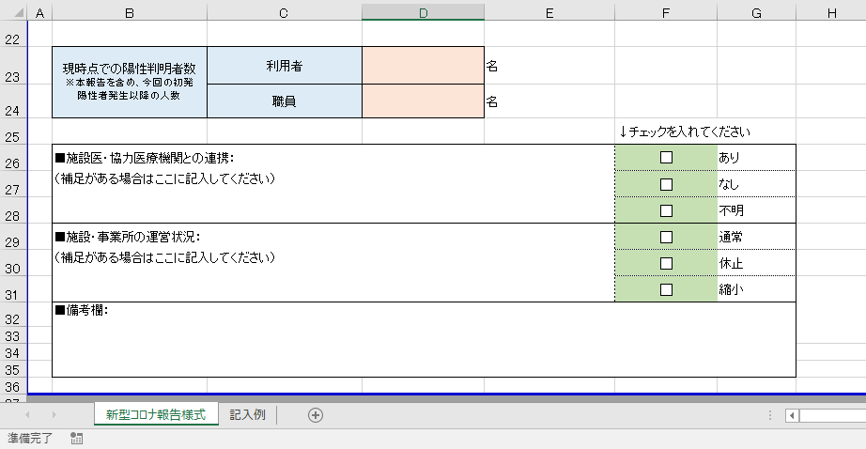
参考
新型コロナウイルス専用
感染状況報告書の書き方 － Ⅱ
陽性判明者の累計を記入。
連携している医療機関の有無や名前や運営状況、区福祉保健センターへの伝達事項をご記入ください。
Notes:
「現時点での陽性判明者数」には陽性判明者の人数をご記入ください。
下の欄には施設医や協力医療機関との連携の有無や、感染症流行を受け施設や事業所の運営状況はどのように対応しているのかをご記入ください。
補足事項の欄や、必要時備考欄も区福祉保健センターへの伝達事項ご記入等でご活用ください。

Slide 17
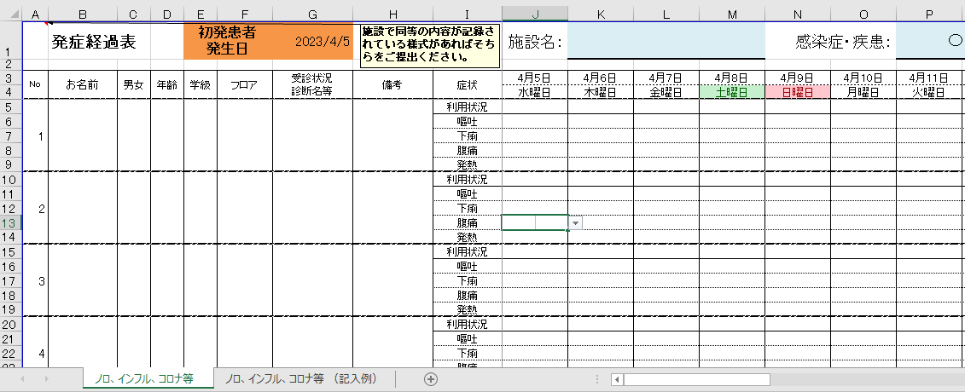
参考
インフルエンザ、胃腸炎等
発症経過表の使い方
陽性者の情報を入力
発症日に症状を入力。回復した日も入力すると良い
発症者同士のリンクや感染経路・原因の把握を目的に使用します
Notes:
次にインフルエンザや胃腸炎等が発生した際の発症経過表の記入方法についてお伝えします。
こちらは提出が必須ではありませんが、書いていただけると時系列に応じた感染の状況が見え、区福祉保健センターへの報告や感染状況の把握、振り返りがしやすくなります。
こちらの経過票は自由に編集が可能ですので、各施設ごとで工夫して使用していただいて構いません。
参考ですが、日付の近くに行った感染対策を書いておくことで施設の動きを可視化でき、どのようなタイミングでどのような対策をすると良いのかなど、今後の施設内の感染対策のための振り返りの際に役立ちます。

Slide 18
参考
定期検便について
検査項目 | 感染症の分類
細菌性赤痢 | ３類感染症
サルモネラ
チフス | ３類感染症
パラチフス | ３類感染症
腸管出血性大腸菌 | ３類感染症
【注意】
・無症状でも、定期検便で病原菌が検出されることがあります。
・判明した場合は、特定の業務に対し、就業制限がかかることがあります。
例．食品そのものに直接触れる業務
→配膳、食事介助など
Notes:
次に定期検便についてです。
定期検便では、腸管出血性大腸菌の他にも細菌性赤痢、サルモネラ、パラチフスなど項目を調べています。
検便で注意が必要なのは、無症状の場合でも、定期検便で病原菌が検出されることがあるということです。
また、検便で病原菌が検出された場合は、特定の業務に対し、就業制限がかかることがあります。
なお、就業制限は食品に直接触れる等の特定の業務に対してかかりますので、業務内容を調整すれば勤務することができる可能性がある点にも注意が必要です。

Slide 19
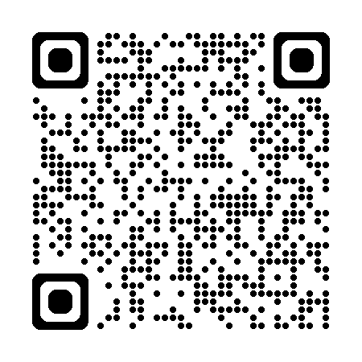
参考
日頃の備え
研修資料や自施設マニュアルの共有
「介護現場における感染対策の手引き
令和５年９月版」 厚生労働省作成
定期的に施設内の対策・対応を振り返る・全員で共有する
→嘔吐対応をした後、集団発生が起きた後、
感染症流行期に入る前 など
Notes:
感染症が発生した後の対応も重要ですが、それと同じくらい重要なのが日頃の備えです。
研修資料や自施設のマニュアルの共有・更新の他、定期的に連絡方法の確認や施設での対策・対応を振り返ることも重要です。
特に、嘔吐対応の後や集団発生が起きた後、感染症が流行する時期の前などに振り返りを行うことが効果的です。
厚生労働省作成の「介護現場における感染対策の手引き令和５年９月版」もリンクのＱＲコードを貼っておきますのでご参照ください。

Slide 20
参考
報告・相談先
感染症・感染症対策について
福祉保健課健康づくり係
☎８４７－８４３８
食品の相談や衛生に関すること
生活衛生課食品衛生係
☎８４７－８４４４
衛生害虫、建築物や受水槽の衛生に関すること
生活衛生課環境衛生係
☎８４７－８４４5
Notes:
最後に、報告・相談する先を載せておきます。
感染症が発生した時だけでなく、普段の施設運営で疑問に思ったことなどがあればいつでもご連絡ください。

